Slide 1

Maktabda elektron platformalar,
aralash ta’lim va kiberxavfsizlik
Raqamli ta'lim resurslarini integratsiya qilish, gibrid o'qitish metodologiyalari va kiber-muhitda xavfsizlik choralarini ta'minlash

Slide 3

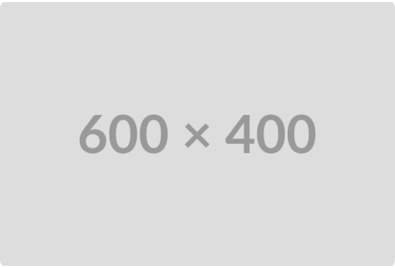

Raqamli platformalar o'rni
Ta'limni raqamlashtirish
Zamonaviy maktablarda elektron platformalar o'quv jarayonini boshqarish va ta'lim sifatini oshirishda asosiy tayanch hisoblanadi.
e-Maktab (Kundalik), Google Classroom va Microsoft Teams kabi platformalar o'qituvchi, o'quvchi va ota-onalar o'rtasida uzviy raqamli muloqot zanjirini yaratmoqda.

Slide 4
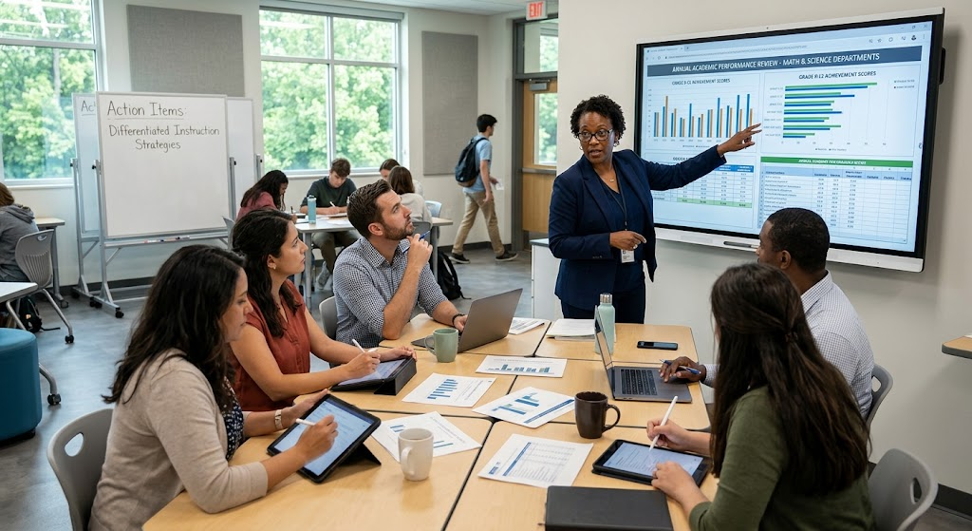






Platformalarning imkoniyatlari
Markazlashgan Manbalar
Elektron darsliklar, multimediali videodarslar hamda topshiriqlarni yagona elektron baza orqali tezkor va qulay ulashish imkoniyati.
Monitoring va Baholash
O'quvchilarning davomati va o'zlashtirish ko'rsatkichlarini avtomatik ravishda tahlil qilish hamda shaffof baholash tizimi.
Uzviy Aloqa
O'qituvchi va o'quvchi o'rtasida masofaviy topshiriqlar, tezkor teskari aloqa (feedback) hamda onlayn konsultatsiyalar o'tkazish.

Slide 5


Aralash Ta'lim (Blended Learning)
Flipped Classroom (To'ntarilgan sinf)
Rotatsion Model
Sinfdagi o'quvchilar kichik guruhlarga bo'linadi hamda belgilangan vaqt oralig'ida an'anaviy o'qituvchi bilan ishlash, kompyuterda onlayn mashg'ulot bajirish va guruhli loyihalar stansiyalari bo'ylab navbat bilan almashinadi.
O'quvchilar nazariy bilimlarni va yangi mavzuni uyda platformadagi videolar orqali mustaqil o'rganadilar. Sinfdagi vaqt esa amaliy mashqlar, munozaralar va muammoli topshiriqlarni yechishga bag'ishlanadi.

Slide 6
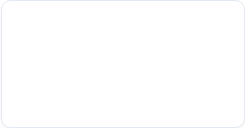

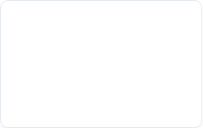
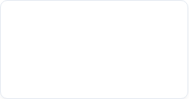
Aralash ta'limni tatbiq etish
2. Metodika
4. Tahlil
O'qituvchilarni raqamli metodikaga o'rgatish
Natijalarni baholash va tizimni takomillashtirish
1. Infratuzilma
3. Tajriba
Maktab interneti va texnik qurilmalar tayyorgarligi
Aralash darslarni sinov tariqasida joriy etish

Slide 7



Kuchli parollar va 2FA: Ta'lim platformalari uchun murakkab va noyob parollardan foydalanish hamda ikki bosqichli autentifikatsiyani yoqish.
Shaxsiy ma'lumotlar maxfiyligi: O'quvchilarning login, parol va shaxsiy hujjat ma'lumotlarini uchinchi shaxslarga bermaslik.
Kiberxavfsizlik qoidalari
Fishing va shubhali havolalar: Elektron pochta yoki ijtimoiy tarmoqlardagi nomalum manba havolalariga kirmaslik axborot gigiyenasiga rioya etish.
Dasturlarni yangilash: Kompyuter va mobil qurilmalardagi operatsion tizim hamda antivirus dasturlarini muntazam yangilab borish.

Slide 8

Shaxsiy ma'lumotlar himoyasi
Kiber-tahdidlar xavfi
Maktab ta'limi raqamlashtirilishi bilan birga o'quvchi va o'qituvchilarning shaxsiy ma'lumotlarini kiber-hujumlardan va fishing havolalaridan himoya qilish zarurati keskin ortmoqda.
70%
Ta'lim sohasiga kiber-hujumlar ko'payishi
Maktab ta'lim tizimida axborot xavfsizligi standartlariga amal qilish doimiy e'tiborni talab etadi.

Slide 9
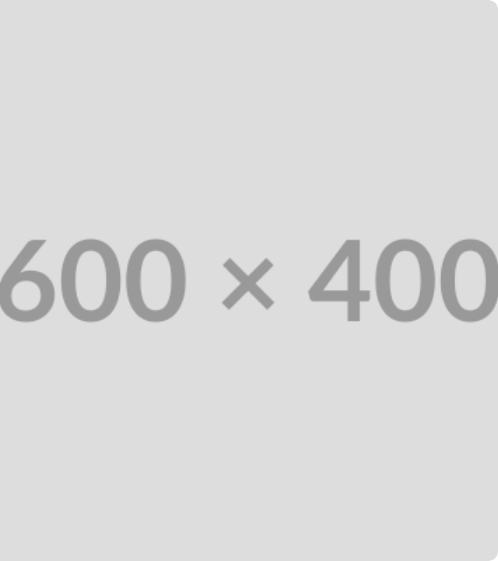
Raqamli gigiyena
Xavfsiz Ta'lim Muhitini Yaratish
Maktablarda kiberxavfsizlikni ta'minlash faqat texnik dasturlar bilan cheklanmaydi. U o'quvchilar va pedagoglarda yuqori raqamli madaniyat hamda mas'uliyatni shakllantirishni nazarda tutadi.
Kiber-gigiyena qoidalarini ta'lim jarayoniga singdirish sifatli va xavfsiz raqamli kelajak garovidir.

Slide 10



Savol va Javoablar
E'tiboringiz uchun rahmat! Qo'shimcha savol va mulohazalaringiz bo'lsa javob berishga tayyormiz.

